Slide 1

ანი ჭანია

Slide 2

რას განვიხილავთ?
სახელმწიფო შესყიდვების გეგმა, მისი შედგენა, წარდგენა და მასთან დაკავშირებული პროცედურები
სახელმწიფო შესყიდვებში გამოყენებული და ელ.სისტემაში ჩაშენებული მეთოდების და პროცედურის დეტალური მიმოხილვა, მათი გამოყენების თავისებურებები
რა შესაძლებლობა ეძლევა ბიზნესს სახელმწიფო შესყიდვებში?

Slide 3

რა არის საჯარო შესყიდვები?
ანი ჭანია

Slide 4





საჯარო სექტორი(შემსყიდველი)
სახელმწიფო შესყიდვების სააგენტო
ბიზნეს სექტორი (მიმწოდებელი)
ანი ჭანია

Slide 5
შესყიდვების ციკლი
დაგეგმვა
შესყიდვის წლიური გეგმა
ინდივიდუალური დაგეგმვა
ანალიზი
განხორციელება
ხელშეკრულების მართვა

Slide 6
შესყიდვის დაგეგმვა
წლიური გეგმის შედგენა
ინდივიდუალური დაგეგმვა
საჭიროების განსაზღვრა
როდის უნდა განხორციელდეს შესყიდვა
გეგმის შედგენა
გეგმის განთავსება “ePlan” მოდულში
შესასყიდი საქონლის, მომსახურები და სამუშაოების შესწავლა
სპეციფიკაციების/მოთხოვნების შემუშავება
მიწოდების ბაზრის ანალიზი
სატენდერო დოკუმენტაციის მომზადება
წლიური გეგმის წარდგენა სავალდებულოა მიმდინარე წლის 20 ნოემბრამდე

Slide 7
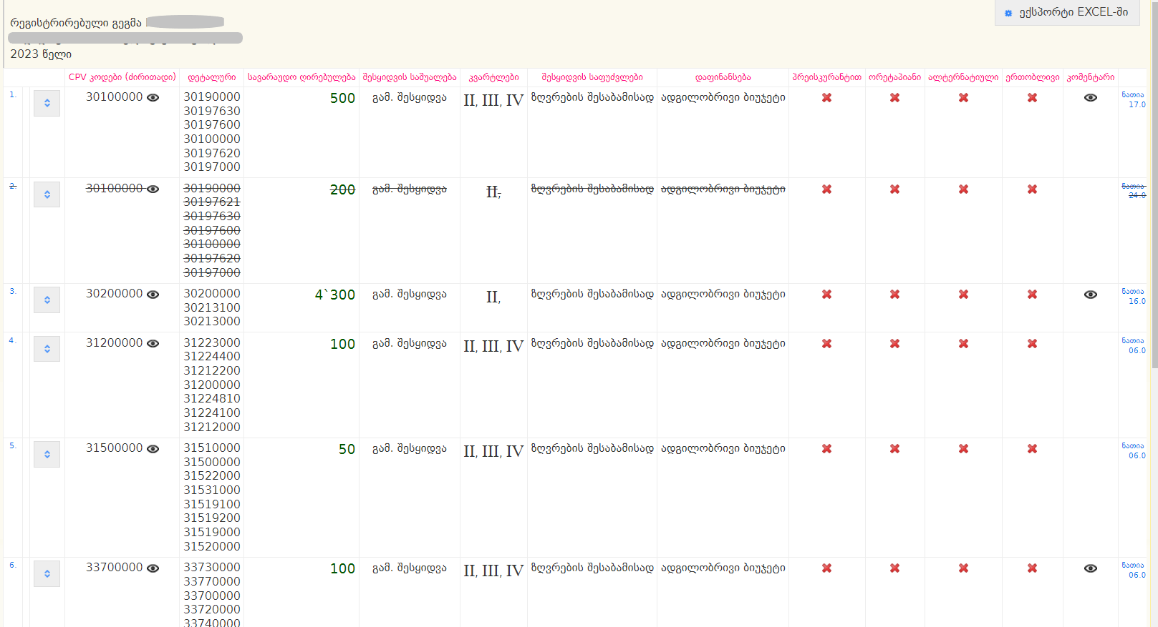
წლიური გეგმის ნიმუში

Slide 8
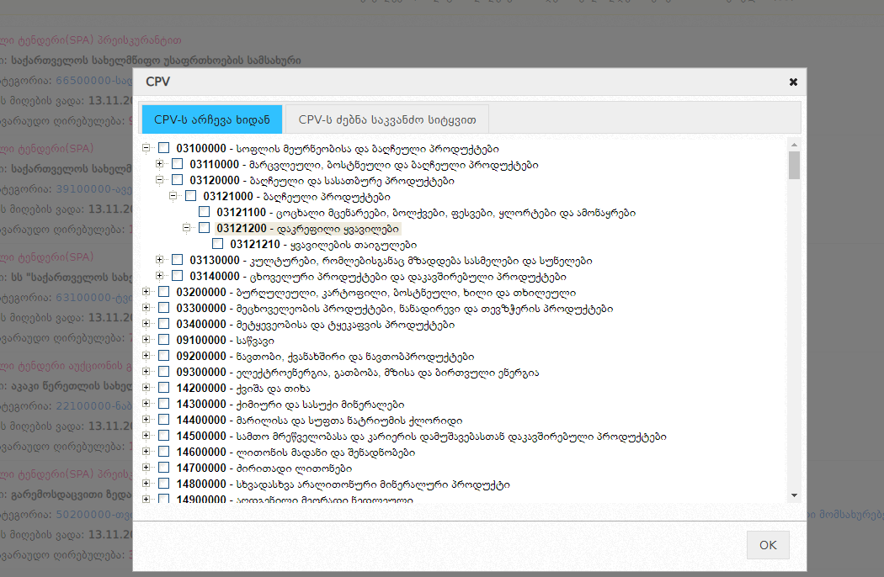
შესყიდვის კატეგორია (CPV Codes)

Slide 9
ბაზრის კვლევა და ინდივიდუალური დაგეგმვა
ბაზრის მოკვლევისათვის შესაძლებელია გათვალისწინებულ იქნას:
ინტერნეტში
მიმწოდებლების კატალოგებში/პრეისკურანტებში
ერთიან ელექტრონულ სისტემაში განთავსებული ინფორმაცია
გარკვეულ კითხვებზე პასუხის მიღება შეიძლება როგორც სხვა მომხმარებლების, ასევე პოტენციური მიმწოდებლების უშუალო გამოკითხვითაც
საქონლის ან საქონელთა ჯგუფის მნიშვნელობა გამოხატულია მისი მაღალი დანახარჯებით და / ან მიწოდების უზრუნველყოფის მაღალი სირთულით.

Slide 10
სახელმწიფო შესყიდვის სრული ციკლის სწორი დაგეგმვა და წარმართვა
12
კონტრაქტის მენეჯმენტი
ხელშეკრულების მომზადება (Standstill Period)
10
11
ხელშეკრულების გაფორმება
შეფასება
8
9
დაზუსტება
სატენდერო დოკუმენტაციის მომზადება
6
7
კითხვა-პასუხი
ბაზრის კვლევა
4
5
სპეციფიკაციების დეტალური გაწერა (საკვალიფიკაციო)
შესყიდვების წლიური გეგმა
2
3
ინდივიდუალური დაგეგმვა
1
საჭიროების განსაზღვრა

Slide 11
შესყიდვის მოსამზადებელი ეტაპის მნიშვნელობა
არაკვალიფიციურად წარმართული დაგეგმვის პროცესი აისახება:
დაგვიანებული ან/და გადაუდებელი შესყიდვებში;
შესყიდვის ობიექტის მიწოდების მოკლე ვადების განსაზღვრაში;
სატენდერო დოკუმენტაციის და ხელშეკრულების პირობების ცვლილებაში;
რეალურ საჭიროებასთან შეუსაბამო საქონლის თუ მომსახურების მიღებაში ;
შესყიდვის შემცირებული კონკურენციის პირობების წარმართვაში;
არშემდგარი ტენდერი და/ან გადაუდებელი აუცილებლობიდან გამომდინარე გამარტივებული შესყიდვებში.
სწორი დაგეგმვა შესყიდვების ციკლის უმნიშვნელოვანესი ნაწილი და წარმატებული შესყიდვის ძირითადი წინაპირობაა!

Slide 12
სახელმწიფო შესყიდვებში გამოყენებული და ელ.სისტემაში ჩაშენებული მეთოდების და პროცედურის დეტალური მიმოხილვა, მათი გამოყენების თავისებურებები

Slide 13
2010 წლიდან დღემდე სახელმწიფო შესყიდვების სისტემაში დანერგილი შესყიდვის საშუალებები (პროცედურები)
პროცედურა | აბრევიატურა | საფუძვლები | ელექტრონული სერვისის არსებობა
გამარტივებული შესყიდვა (პირდაპირი შესყიდვა) | CMR | - შესყიდვა ერთგვაროვან საქონელზე 10,000 ლარამდე საქონელსა და მომსახურებაზე; 20,000 სამშენებლო სამუშაოები. -კანონით ნებადართულ განსაკუთრებულ შემთხვევებში | ელექტრონულად არ ხორციელდება, თუმცა გამოქვეყნება ხდება eProcurement სისტემის სპეციალურ მოდულში. ფუნქციონირებს 2012 წლის მარტიდან.
ელექტრონული ტენდერი: ღია ტენდერი
ელექტრონული ტენდერი | SPA | ერთგვაროვანი ობიექტების შესყიდვა: 10,000-დან 150,000 ლარამდე საქონელსა და მომსახურებაზე ან/და 150,000 და მეტი; 20,000-დან 300,000 ლარამდე სამშენებლო სამუშაოები ან/და 300,000 ლარი და მეტი; | ელექტრონული სერვისი. ფუნქციონირებს 2010 წლის დეკემბრიდან.
კონსოლიდირებული ტენდერი | CON | ზოგიერთი ერთგვაროვანი პროდუქტის შესყიდვა აგრეგირებული მოთხოვნის საფუძველზე: საწვავი, კომპიუტერები, A4 ფორმატის ქაღალდები, სატელეფონო (მობილური) კომუნიკაციის სერვისი, საბურავები, სატელემაუწყებლო მომსახურებები, უწყვეტი კვების წყაროები (UPS), პრინტერები და კარტრიჯები. | ელექტრონული სერვისი. ფუნქციონირებს 2012 წლის დეკემბრიდან.
კონკურსი | CNT | დიზაინთან დაკავშირებული ობიექტების/ პროექტების შესყიდვა შემსყიდველი ორგანიზაციის გადაწყვეტილებით ისეთები როგორიც არის არქიტექტურული, ინჟინრული დაგეგმარების, დიზაინერული პროექტები. | ელექტრონული სერვისი. 2015 წლის პირველი ივლისიდან სახელმწიფო შესყიდვების სააგენტომ კონკურსების პროცედურა 100 %-ით გააელექტრონულა.
ორეტაპიანი ტენდერი | MEP | საქონლის, მომსახურების და სამშენებლო სამუშაოების შესყიდვა ფასზე და სხვა თვლად კრიტერიუმებზე დაყრდნობით. საუკეთესო კანდიდატის გამოვლენა ხდება ფასი-ხარისხის თანაფარდობით, რომელიც ითვლება სისტემაში ჩაშენებული უნიკალური ალგორითმის მეშვეობით, ე.წ. MEAT მეთოდით. | ელექტრონული სერვისი. 2016 წლის პირველი აგვისტოდან სახელმწიფო შესყიდვების სააგენტომ გაუშვა ეგრეთ-წოდებული „ორ ეტაპიანი“ ან როგორც ევროპული კანონ-მდებლობა მოიხსენიებს „ეკო-ნომიკურად ყველაზე მომგებიანი ელექტრონული ტენდერი“

Slide 14
პროცედურა | აბრევიატურა | საფუძვლები | ელექტრონული სერვისის არსებობა
ელექტრონული ტენდერი აუქციონის გარეშე (ვაჭრობა დაფარული მონაცემებით) | NAT | ტენდერის ტიპი რომელიც მუშაობს როგორც ეგრეთ წოდებული „დალუქული კონვერტის პრინციპი“. ყველა პროცედურა იგივეა როგორც ელექტრონულ რევერსულ აუქციონში, თუმცა 3 დამატებითი რაუნდის მაგივრად წინადადების წარდგენა ხდება მხოლოდ ერთხელ. საუკეთესო შეთავაზების გარდა ყველა წინადადება რჩება დალუქული (ხელმიუწვდომელი შემსყიდველი ორგანიზაციისთვის) იქამდე სანამ ტენდერს მიენიჭება საბოლოო სტატუსი (გარდა სტატუსისა „ტენდერი შეწყვეტილია“). | ელექტრონული სერვისი. 2016 წლის პირველ ივლისს სახელმწიფო შესყიდვების სააგენტომ გაუშვა ახალი პროცე-დურა: „ელექტრონული ტენდერი აუქციონის გარეშე“.
შესყიდვის განსხვავებული პროცედურა სამშენებლო სამუშაოებზე | DAP | პროცედურა მიმდინარეობს ე.წ. პრეკვალიფიკაციის გზით. პრეტენდენტები წარმოადგენენ სატენდერო წინადადებებს, საკვალიფიკაციო დოკუმენტებს და ხარჯთაღრიცხვას. მას შემდეგ, რაც შემსყიდველი ორგანიზაცია შეაფასებს ყველა პრეტენდენტს, სატენდერო პირობების დაკმაყოფილების შემთხვევაში, იგი ყველაზე დაბალი ფასის წინადადების მქონე პრეტენდენტს, დადგენილი წესით, მოიწვევს ხელშეკრულების გაფორმების მიზნით. | ელექტრონული სერვისი. 2016 წლის პირველ დეკემბერს ამოქმედდა სამშენებლო სამუ-შაოების შესასყიდად გამოცხადე-ბული ტენდერების განსხვავე-ბული წესი.
ელექტრონული ტენდერი პრეკვალიფიკაციით | TEP | ელექტრონული ტენდერი პრეკვალიფიკაციით, რევერსული აუქციონის გზით. მას შემდეგ რაც პრეტენდენტები წარმოადგენენ სატენდერო წინადადებებს და საკვალიფიკაციო დოკუ-მენტებს, შემსყიდველი ორგანიზაცია აფასებს მიმწოდებლების დოკუმენტაციას, ხოლო მათი დაკმაყოფილების შემთხვევაში მომდევნო ეტაპზე იმართება რევერსული აუქციონი, ხოლო გამარჯვებული გამოვლინდება ყველაზე დაბალი ფასის მიხედვით. | ელექტრონული სერვისი. 2017 წლის სექტემბრიდან დაინერგა შესყიდვის ახალი საშუალება, რომელიც ვრცელდება შესყიდვის ყველა ობიექტზე (საქონელი, სამშენებლო სამუშაოები, მომსახურება).

Slide 15
eProcurement სისტემაში ჩაშენებული სხვა შესყიდვის საშუალებები
პროცედურა | აბრევიატურა | მუშაობის პრინციპი
GEO ტენდერი (შესყიდვის ელექტრონული პროცედურა) | GEO | საქონლის ან მომსახურების შესყიდვა დადგენილი სპეციალური წესით, რომლის მოქმედების ვადა არ შეიძლება აღემატებოდეს 2 წელს. გამოიყენება ასევე საიდუმლო სახელმწიფო შესყიდვების განხორციელებისას; რეგლამენტირებულია საქართველოს მთავრობის სპეციალური დადგენილებით.
DEP ტენდერი (შესყიდვის ელ. პროცედურა დონორის სახსრებით) | DEP | შესყიდვის პროცედურები დონორის სახსრებით (მსოფლიო ბანკი-WB, ევროპის საინვესტიციო ბანკი-EIB, აზიის განვითარების ბანკი-ADB, ათასწლეულის გამოწვევის ფონდი -MCA Georgia, იაპონიის საერთაშორისო თანამშრომლობის სააგენტო -JICA; UNHCR, სხვა) .
GRA (საგრანტო კონკურსი) | GRA | შესყიდვის პროცედურა, რომელიც გამოიყენება სახელმწიფო უწყებების/ორგანიზაციების მიერ გამოცხადებული საგრანტო კონკურსების ჩასატარებლად.

Slide 16
რას განვიხილავთ?
რა შესაძლებლობა ეძლევა ბიზნესს სახელმწიფო შესყიდვებში?
შესყიდვებში მონაწილეობა მიმწოდებლების გაერთიანებული ძალისხმევით ამხანაგობის ფორმით

Slide 17




საინტერესო ციფრები
2010 წლიდან დღემდე სისტემაში რეგისტრირებული შემსყიდველების რიცხვმა 4,543 შეადგინა
2022 წელს სახელმწიფო შესყიდვების ჯამური ხელშეკრულების თანხამ 7.4 მილიარდ ლარს გადააჭარბა, რაც მთლიანი შიდა პროდუქტის 10%, ხოლო სახელმწიფო ბიუჯეტის ხარჯვით ნაწილის დაახლოებით 60% შეადგენს
2022 წელს 35,000-მდე ღია ელექტრონული ტენდერი გამოცხადდა სისტემის მეშვეობით
გამოცხადებული ტენდერებიდან დაახლოებით 80%-ის სავარაუდო ღირებულება 50.000 ლარზე ნაკლებია
საშუალო ეკონომია სავარაუდო ღირებულების 9%-ს შეადგენს (2 მილიარდი ლარი 2010 წლიდან დღემდე)

Slide 18

რეგისტრირებული მიმწოდებლების რაოდენობა სისტემაში

Slide 19
არარეზიდენტი მიმწოდებლები სისტემაში
87 ქვეყნის 2,596 ზე მეტი არარეზიდენტი მიმწოდებელი

Slide 20
კერძო სექტორი (მიმწოდებელი)
საშუალო მონაწილეობა
1.9
საქონელი 1.8
სამშენებლო
2.2
მომსახურება
1.9
 | საშუალო მონაწილეობა წლების მიხედვით
2011 წელი | 1,73
2012 წელი | 1,75
2013 წელი | 2,01
2014 წელი | 2,02
2015 წელი | 2,05
2016-2017-2018 წელი | 2,14
2019-2020 წელი | 2,2

Slide 21


ანი ჭანია - ანალიტიკური სამსახურის უფროსი
+995 555 525 525
achania@spa.ge

Slide 22

რას განვიხილავთ?
მონეტარული ზღვრები
Contract Management-ის კომპლექსური პროცესი. საუკეთესო საერთაშორისო პრაქტიკა
შესყიდვების განხორციელება დონორების სახსრებით „DEP-ტენდერები“

Slide 23

ელექტრონული ტენდერის ჩატარების მონეტარული ზღვრები და ვადები
შესყიდვის საშუალება | ობიექტი | ზღვარი | ვადა
ელექტრონული ტენდერი | საქონელი და მომსახურება | 10,000 -დან 150,000 ლარამდე | 7 (5+2) კალენდარული დღე
 |  | 150,000 ლარი და მეტი | 10 (7+3) კალენდარული დღე
 | სამშენებლო სამუშაოები | 20,000 -დან 300,000 ლარამდე | 10 (7+3) კალენდარული დღე
 |  | 300,000 ლარი და მეტი | 20 (15+5) კალენდარული დღე

Slide 24
შესყიდვები დონორის სახსრებით - DEP ტენდერები
2014 წლიდან დღემდე გამოცხადდა დონორის სახსრებით 500 ზე მეტი ელექტრონული შესყიდვა
მხოლოდ 2022 წელს გაფორმებული ხელშეკრულებების ღირებულებამ 220 მილიონი ლარი შეადგინა
ანი ჭანია

Slide 25







შესყიდვები დონორის სახსრებით - DEP ტენდერები
(დონორები)
მსოფლიო ბანკი
ევროპის რეკონსტრუქციისა და განვითარების ბანკი
ევროპის საინვესტიციო ბანკი
აზიის განვითარების ბანკი
აზიის ინფრასტრუქტურის საინვესტიციო ბანკი
გერმანიის რეკონსტრუქციის საკრედიტო ბანკი
ათასწლეულის გამოწვევის ფონდი - საქართველო
იაპონიის საერთაშორისო თანამშრომლობის სააგენტო
გაერთიანებული ერების ლტოლვილთა უმაღლესი კომისარიატი
სოფლის მეურნეობის განვითარების საერთაშორისო ფონდი
ევროპის საბჭოს განვითარების ბანკი
სკანდინავიური გარემოს საფინანსო კორპორაცია

Slide 26
შესყიდვები დონორის სახსრებით - DEP ტენდერები
(შემსყიდველი ორგანიზაციები)

Slide 27
ზოგადი მონაცემები
ყოველწლიურად იზრდება სახელმწიფო ტენდერებში მონაწილეთა საშუალი რაოდენობა თუმცაღა ითვლება, რომ კონკურენციის დონე სახელმწიფო შესყიდვებში ჯერ კიდევ დაბალია.
განხორციელდა რიგი CPV კატეგორიებზე დაკვირვება
განხორციელდა სატენდერო დოკუმენტაციის დეტალური შესწავლა
შეირჩა ის შესყიდვის კატეგორიები (CPV კოდები) რომლებზეც საშუალო მონაწილეობა მაღალი იყო, როგორც წესი 2 და მეტი პრეტენდენტი იყო, თუმცა რიგ შემთხვევებში შეინიშნებოდა 1 პრეტენდენტიანი ტენდერები
ანი ჭანია

Slide 28
მაგალითები
CPV კოდი: 39100000 - ავეჯი
ტენდერით მოთხოვნილია ავეჯის დამზადება შემსყიდველის ნახაზების შესაბამისად, ხელშეკრულების გაფორმებიდან 7 დღის ვადაში (5 მაგიდა, 3 კარადა, 1 ტუმბო, 1 სამზარეულოს ნაკრები).
ანი ჭანია

Slide 29
მაგალითები
CPV კოდი: 39800000 საწმენდი საპრიალებელი პროდუქცია
სატენდერო დოკუმენტაციაში მოთხოვნილია საკამოდ მაღალი პირგასამტეხლო.
მიმწოდებლის მიერ ხელშეკრულებით გათვალისწინებული ვალდებულებების სრულად
შესრულებაზე უარის თქმის შემთხვევაში, მიმწოდებელს დაეკისრება პირგასამტეხლოს გადახდა ხელშეკრულების ღირებულების 50%-ის ოდენობით.
სატენდერო დოკუმენტაციაში მითითებული სპეციფიკაციები არის ზედმეტად დაკონკრეტებული (მაგ. დეტალურად არის საწმენდი ნაჭრის ზომები - 35*30 და შეფუთვის რაოდენობა - 3 ცალიანი შეფუთვა.
ანი ჭანია

Slide 30
მაგალითები
CPV კოდი: 39100000 - ავეჯი
სატენდერო დოკუმენტაციით მოთხოვნილია ავეჯის დამზადება 70 დღის ვადაში (979 სკამი და 55 მაგიდა). დღეში გამოდის დაახლოებით 15 სკამის დამზადება.
სატენდერო დოკუმენტაციაში დეტალურად არის გაწერილი მაგიდის ზომები, ხოლო სკამებზე საერთოდ არ არის ინფორმაცია მოცემული. ამას გარდა, მოთხოვნილია მასალა მოხარშული წიფელი.
ანი ჭანია

Slide 31
მაგალითები
CPV კოდი: 79800000 - ბეჭდვა და მასთან დაკავშირებული მომსახურებები
გაზეთი უნდა ვრცელდებოდეს ერთ-ერთი მუნიციპალიტეტის ტერიტორიულო ორგანოების სამოქმედო ტერიტორიაზე და უნდა ჰყავდეს არანაკლებ 500 ხელმომწერი მუნიციპალიტეტის ტერიტორიაზე. მსგავსი სახის ჩანაწერით იწვევს კონკურენციის შეზღუდვას.
ანი ჭანია

Slide 32
მაგალითები
CPV კოდი: 39100000 - ავეჯი
სატენდერო დოკუმენტაციაში წერია, რომ პროდუქტი უნდა იყოს მაღალი ხარისხის, რაც ბუნდოვანი ჩანაწერია. ასევე თითოეული პროდუქტი აღწერილია უკვე არსებული სურათით და პარამეტრებით. აშკარად მზა პროდუქტის აღწერაა პირდაპირ და არა სატენდერო დოკუმენტაცია, ანუ დოკუმენტაცია მორგებულია. გარდა ამისა საქონლის პარამეტრები ისეა აღწერილი, რომ არ ითვალისწინებს არანაირი ვარირების საშუალებას. დოკუმენტაციაში არა საქონლის ფუნქციური მახასიათებლებია გაწერილი, არამედ მისი ტექნიკური გადაჭრის პირდაპირი გზები, რასაც თავისთავად გავყავართ მხოლოდ კონკრეტულ პროდუქციაზე. შესაბამისად ტენდერი არის არაკონკურენტუნარიანი და ერთპრეტენდენტიანი.
ანი ჭანია

Slide 33
მაგალითები
CPV კოდი: 18200000 - გარედან ჩასაცმელი ტანსაცმელი
სატენდერო დოკუმენტაციით მოთხოვნილია დაახლოებით 800 ერთეული ტანსაცმელი, რომლის მიწოდების ვადაც განსაზღვრულია დეკემბრის ბოლომდე, მაშინ როცა ტენდერში წინადადების მიღების ბოლო ვადა არის 22 ნოემბერი, ხოლო მიმწოდებელთან ხელშეკრულება დაიდო 16 დეკემბერს. რეალურად ხელშეკრულების დადებიდან მიმწოდებელს დარჩა 2 კვირა 800 ერთეული ტანსაცმლის მისაწოდებლად, რაც არასაკმარისი დროა ამ რაოდენობის პროდუქტის დასამზადებლად. შესაბამისად ეჭვი ჩნდება, რომ საქონელი წინასწარ იყო დამზადებული. იმ შემთხვევაშიც კი, თუ თეორიულად შპს X-მა მოახერხა 2 კვირაში ამ რაოდენობის პროდუქტის წარმოება, საფუძვლიანია ვივარაუდოთ, რომ ამგვარ მასშტაბურ წარმოებას ვერ განახორციელებდა მცირე კომპანია, შესაბამისად დოკუმენტაციით მოთხოვნილია არარეალური ვადა მცირე მიმწოდებლებისთვის. საბოლოოდ ამგვარი მოთხოვნები ზღუდავს კონკურენციას, რის გამოც ტენდერში დაფიქსირდა ერთი მიმწოდებელი.
ანი ჭანია

Slide 34
=
რა ტიპიურ ბარიერებს ვხვდებით?
ბუნდოვნად აღწერილი შესყიდვის ობიექტი
მოთხოვნილებების გადაჭარბებულად შეფასება
უჩვეულო მოთხოვნები
შესყიდვის ობიექტის მიწოდების არაადეკვატურად მოკლე მიწოდების ვადის განსაზღვრა
მიმწოდებლების სპეციალიზების გაუთვალისწინებლობა
შესყიდვების ბაზარზე აქტიური მიმწოდებლების საწარმოს ზომის გაუთვალისწინებლობა
ტენდერის მიმდინარეობის მოკლე ხანგრძლივობა
არახელსაყრელი გადახდის პირობების განსაზღვრა
სეზონური ფაქტორების გაუთვალისწინებლობა
შესყიდვის მოცულობასთან მიმართებაში არაპროპორციულად მაღალი საკვალიფიკაციო მოთხოვნების განსაზღვრა (მაგ. ბრუნვა, გამოცდილება)

Slide 35
ანი ჭანია - ანალიტიკური სამსახურის უფროსი
+995 555 525 525
achania@spa.ge

